Slide 1
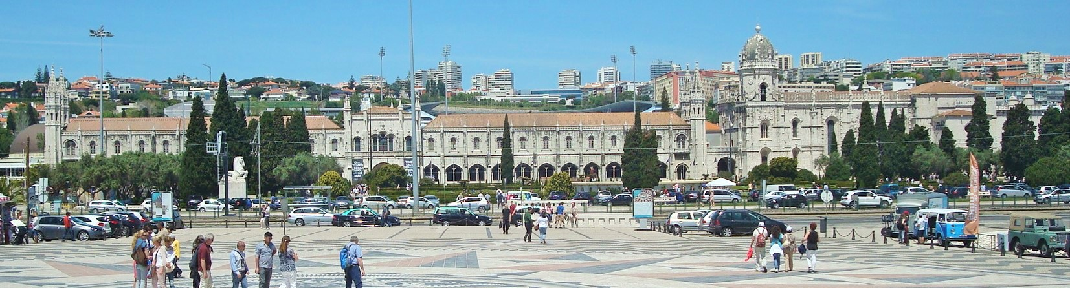

A HISTÓRIA GRAVADA NA PEDRA
CLICAR

Slide 2
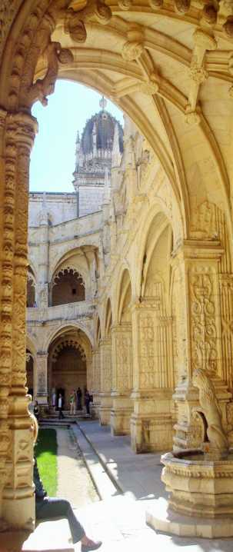

Mosteiro dos Jerónimos
A HISTÓRIA GRAVADA NA PEDRA

Slide 3
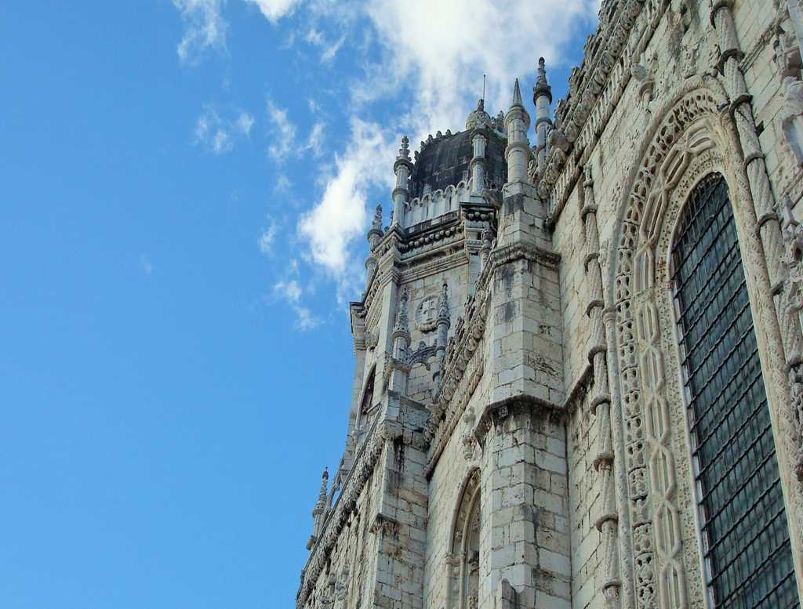
O Real Mosteiro de Santa Maria de Belém, ou dos Jerónimos, foi mandado construir pelo rei D. Manuel I, iniciando-se as obras na data simbólica de 6 de Janeiro de 1501.

Slide 4
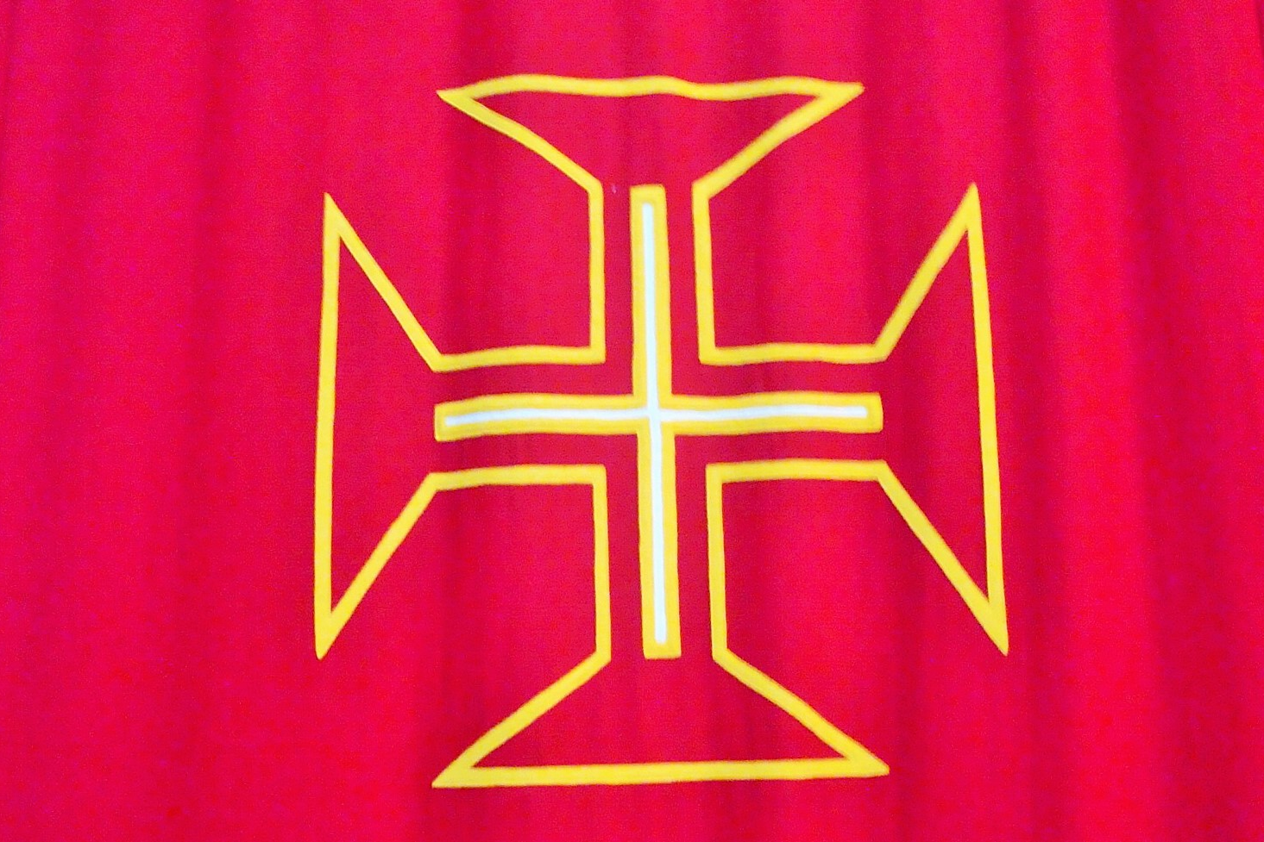
Era intenção do rei, cuja decisão foi anterior à partida das armadas de Vasco da Gama e de Pedro Álvares Cabral – de que viriam a resultar as descobertas do caminho marítimo para a Índia e o Brasil – lembrar a figura tutelar do infante D. Henrique, destinando o Mosteiro para acolher o túmulo régio e entregando-o à ordem dos Eremitas de São Jerónimo.

Slide 5
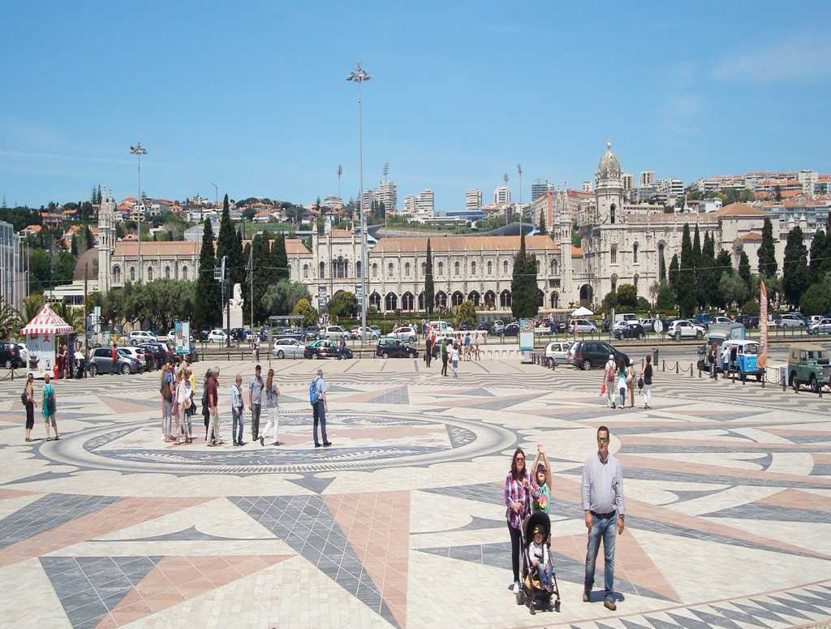

Slide 6
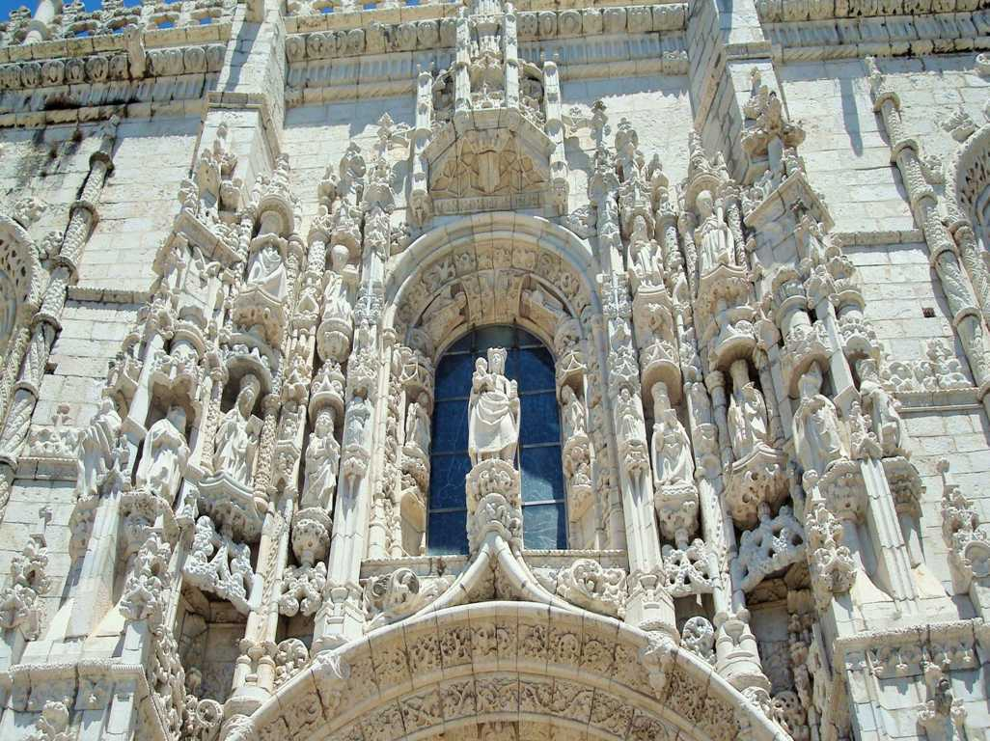

Slide 7
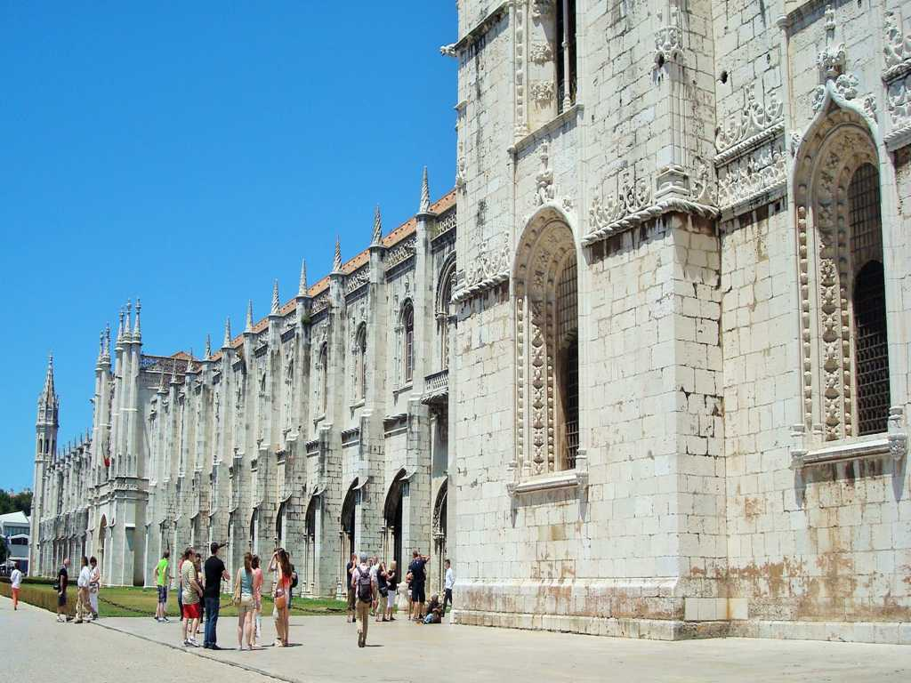
Foram seus arquitetos Diogo de Boitaca, João de Castilho, Diogo de Torralva e Jerónimo de Ruão que introduziram alterações estilísticas impostas pelo longo período que durou a construção.

Slide 8
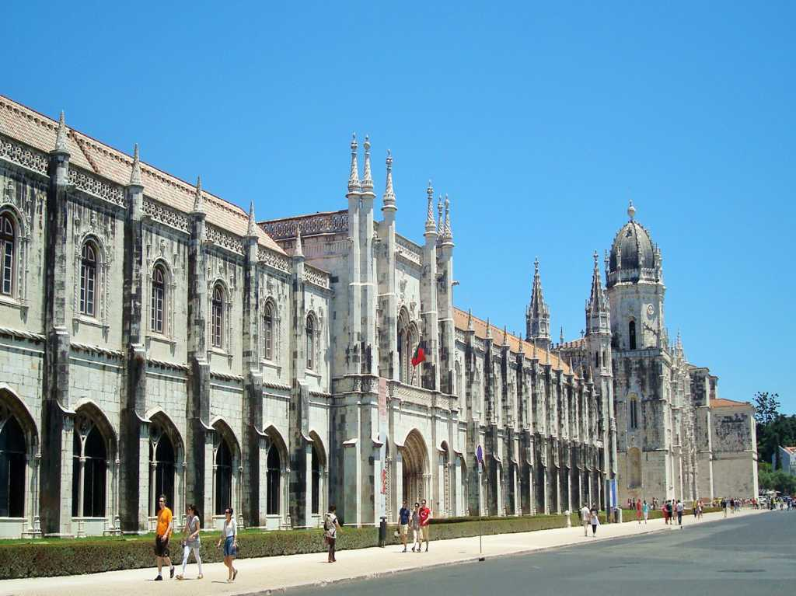

Slide 9
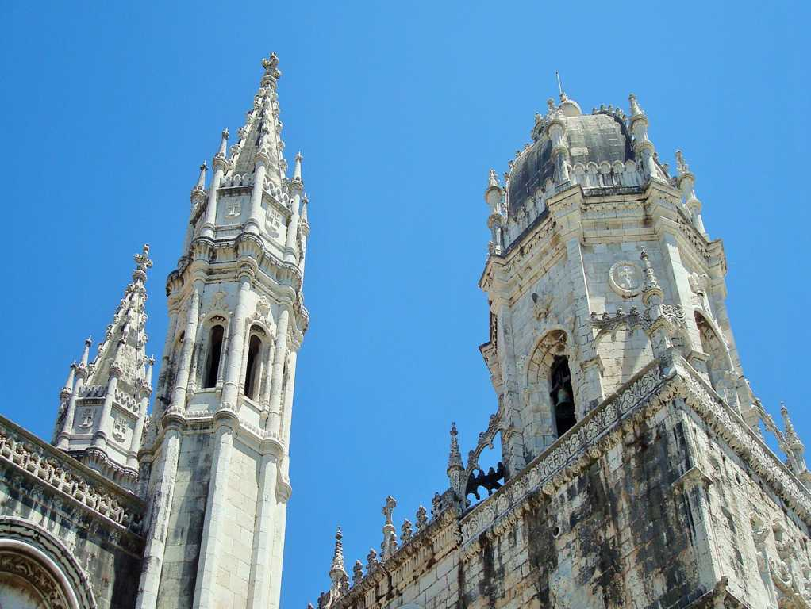

Slide 10
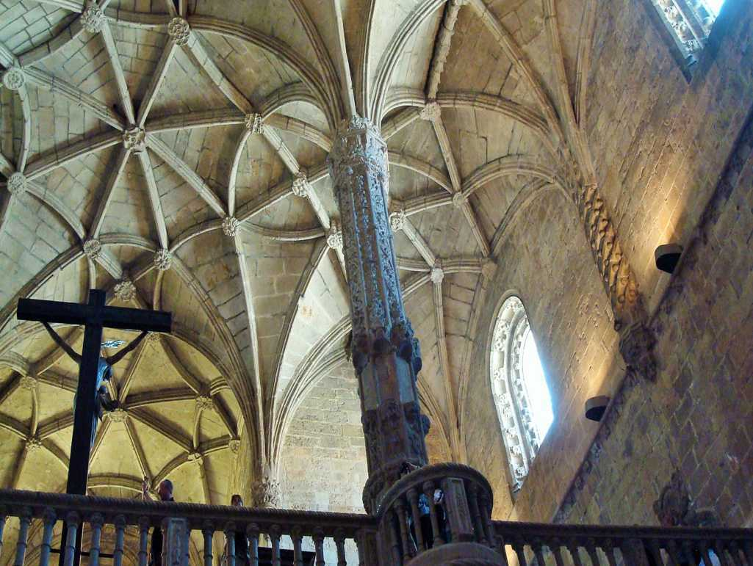

Slide 11
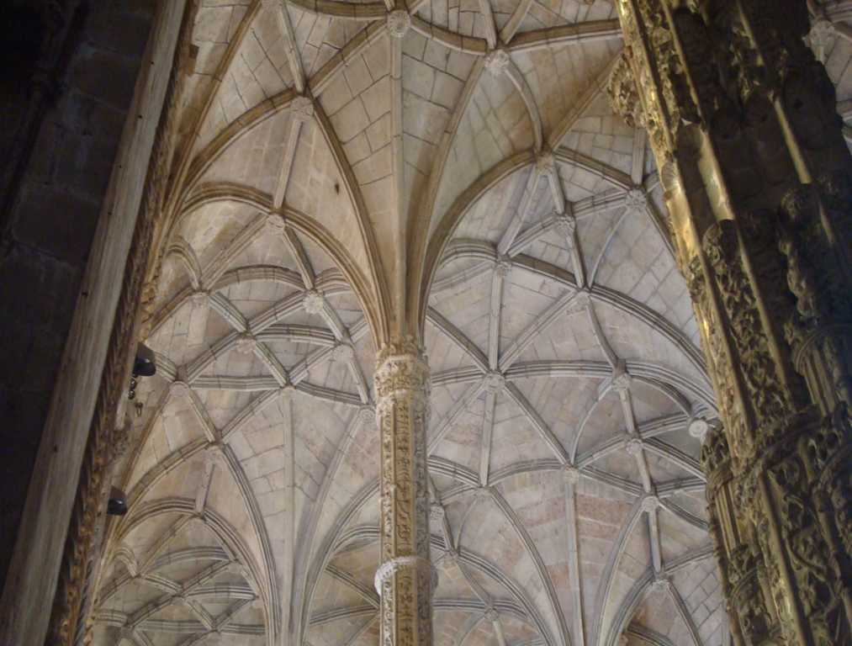
A Diogo Boitaca deve-se o plano inicial e parte da execução e a João de Castilho as abóbodas das naves e do transepto, pilares, porta sul, sacristia e fachada. No reinado de D. João III foi acrescentado o coro alto.

Slide 12
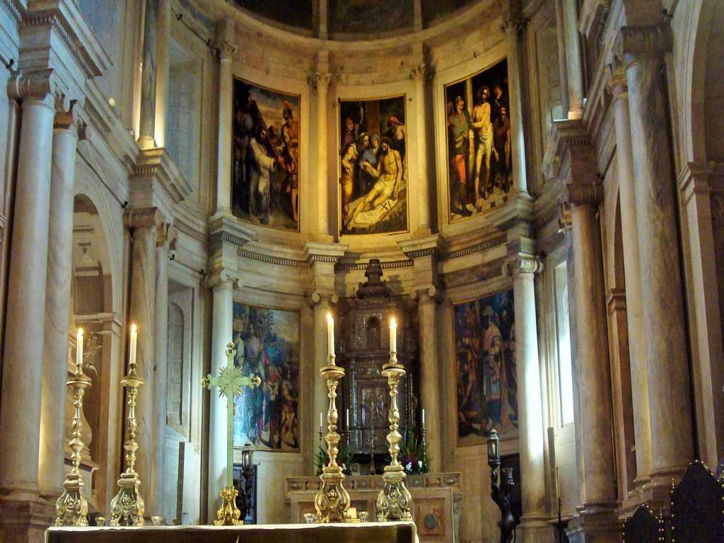

Slide 13
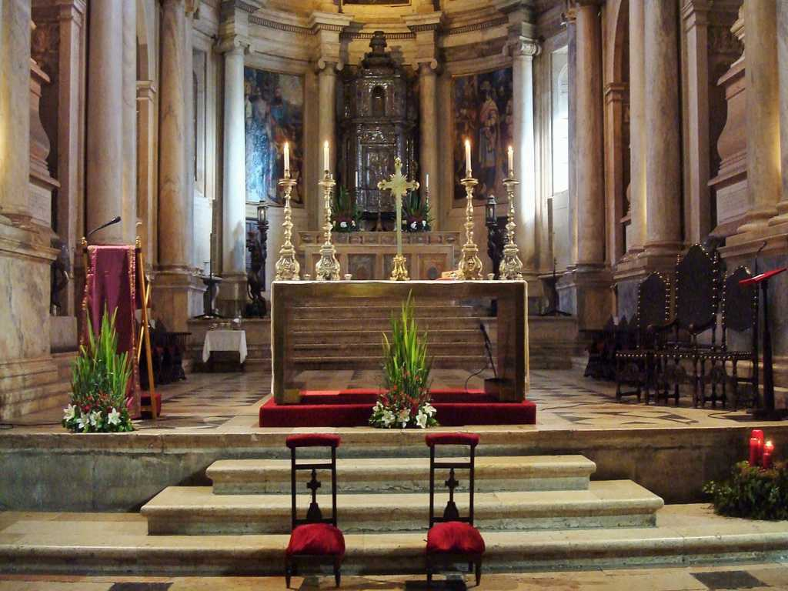

Slide 14
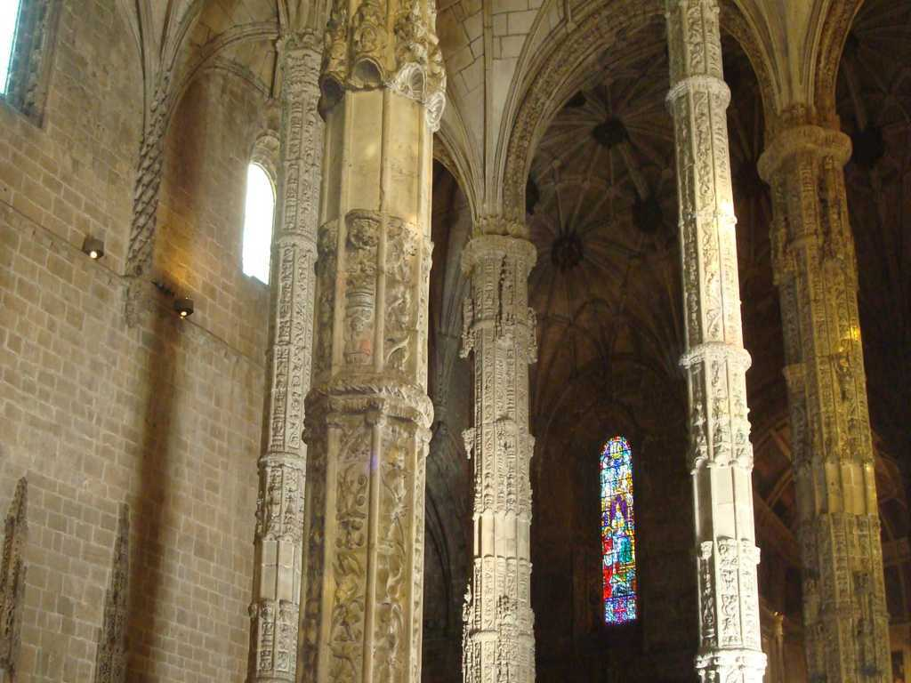

Slide 15
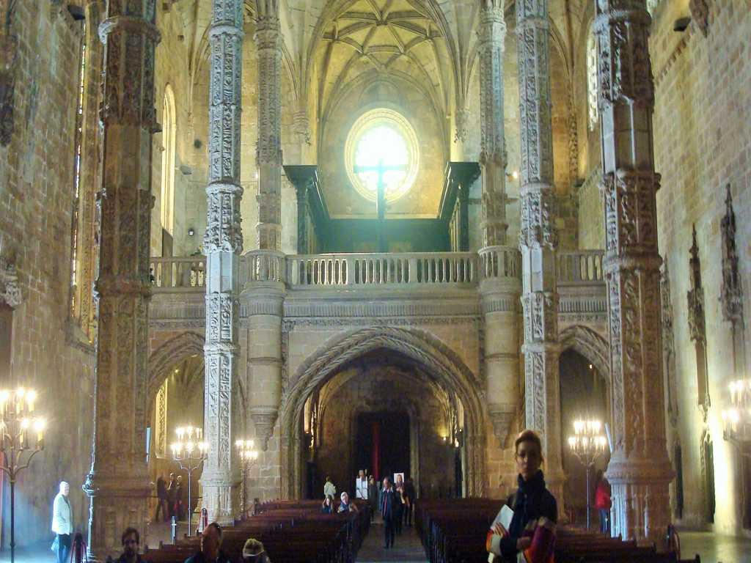

Slide 16
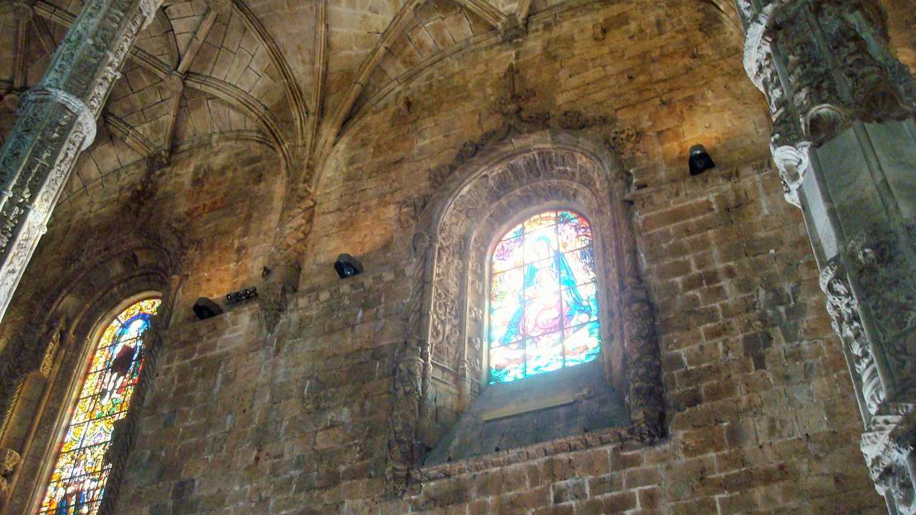

Slide 17
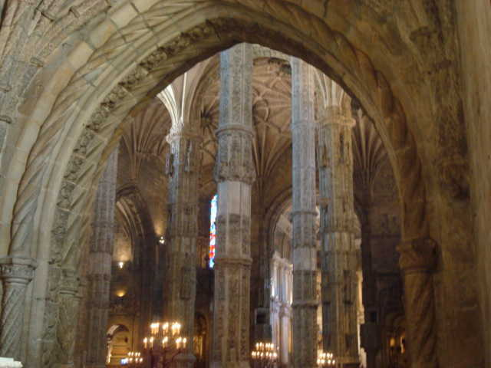
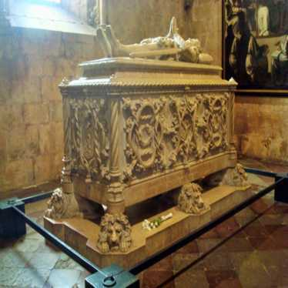
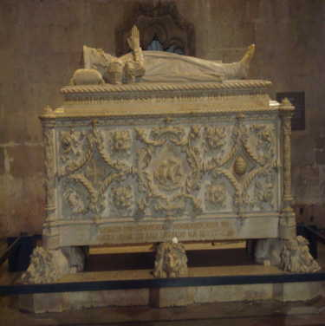
Túmulo de Luís de Camões
Os Jerónimos acolhe os túmulos dos reis D. Manuel I e sua mulher D. Maria, D. João III e sua mulher D. Catarina, D. Sebastião e D. Henrique e ainda os do navegador Vasco da Gama, do poeta Luís Vaz de Camões, e dos escritores Alexandre Herculano e Fernando Pessoa.
Túmulo de Vasco da Gama

Slide 18
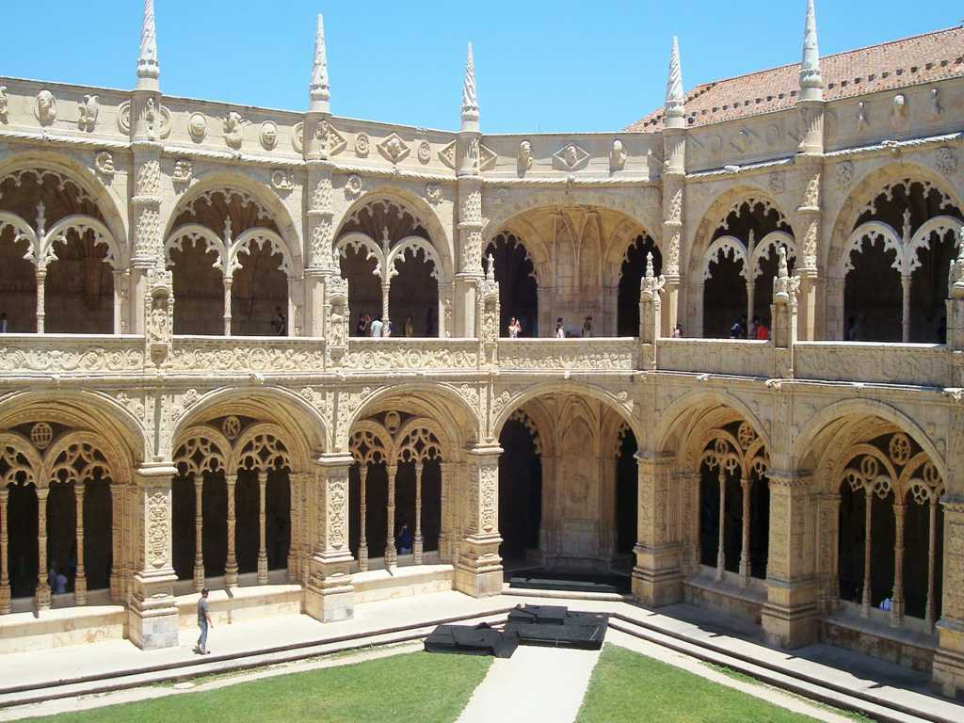

Slide 19
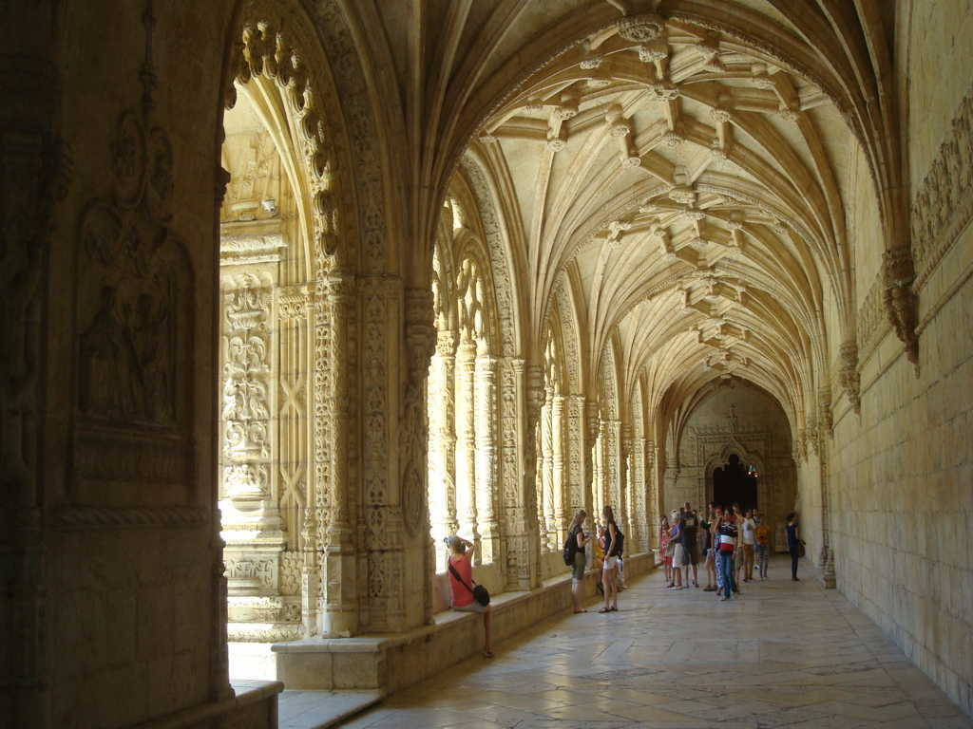
O claustro do Mosteiro, de duplo piso abobadado e planta quadrangular, apresenta na sua decoração a originalidade do estilo manuelino, ao conjugar símbolos religiosos, régios e elementos naturalistas.

Slide 20
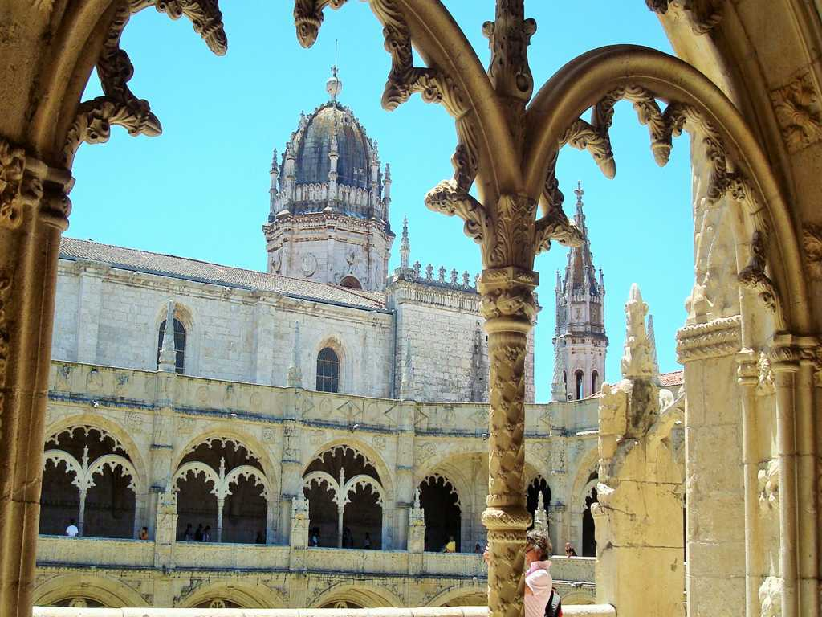

Slide 21
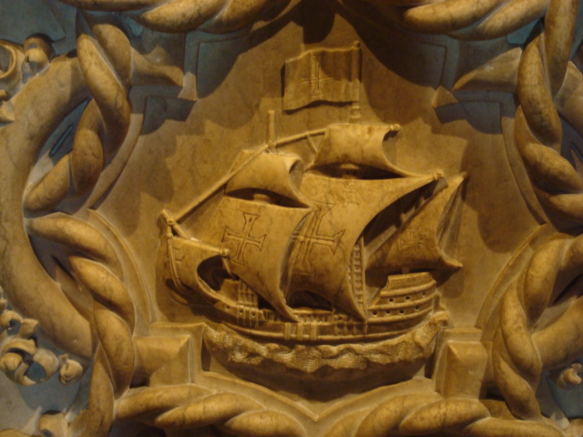
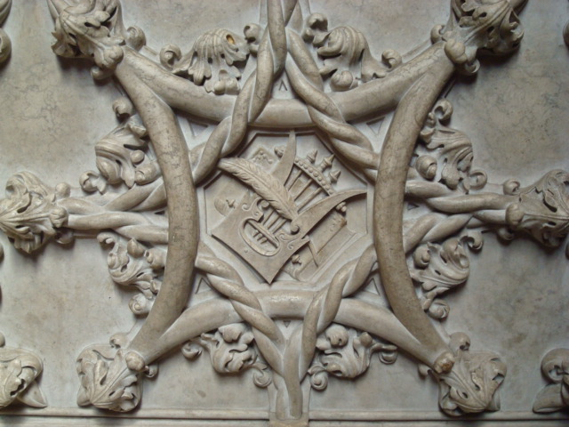
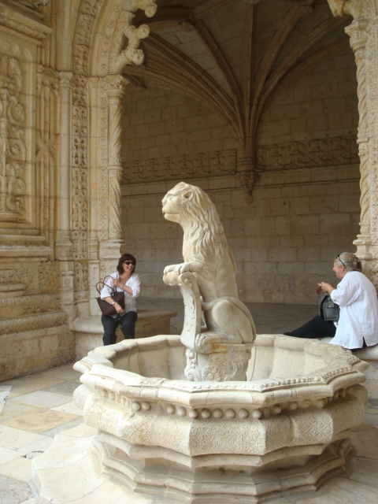
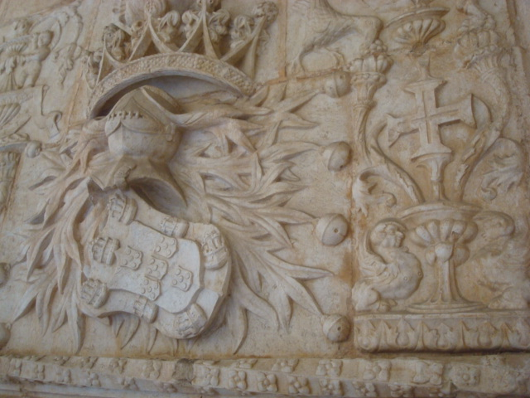
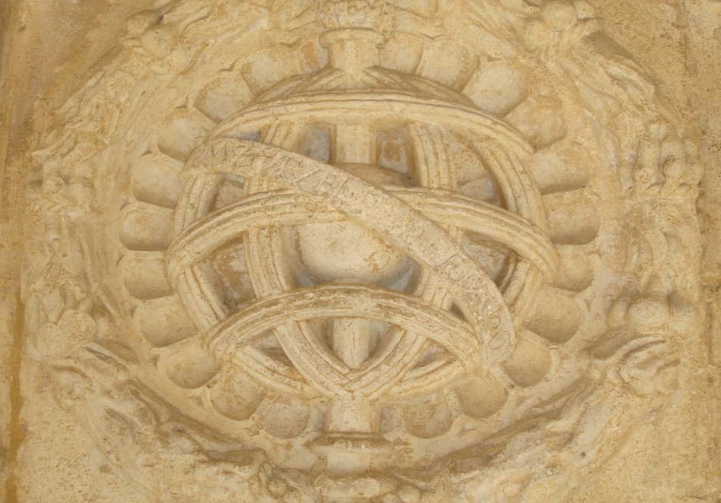
Na sua decoração estão elementos da Paixão de Cristo, cruz da Ordem Militar de Cristo, esfera armilar, escudo régio, cordas e motivos vegetalistas que coabitam com um imaginário ainda medieval, de animais fantásticos.

Slide 22
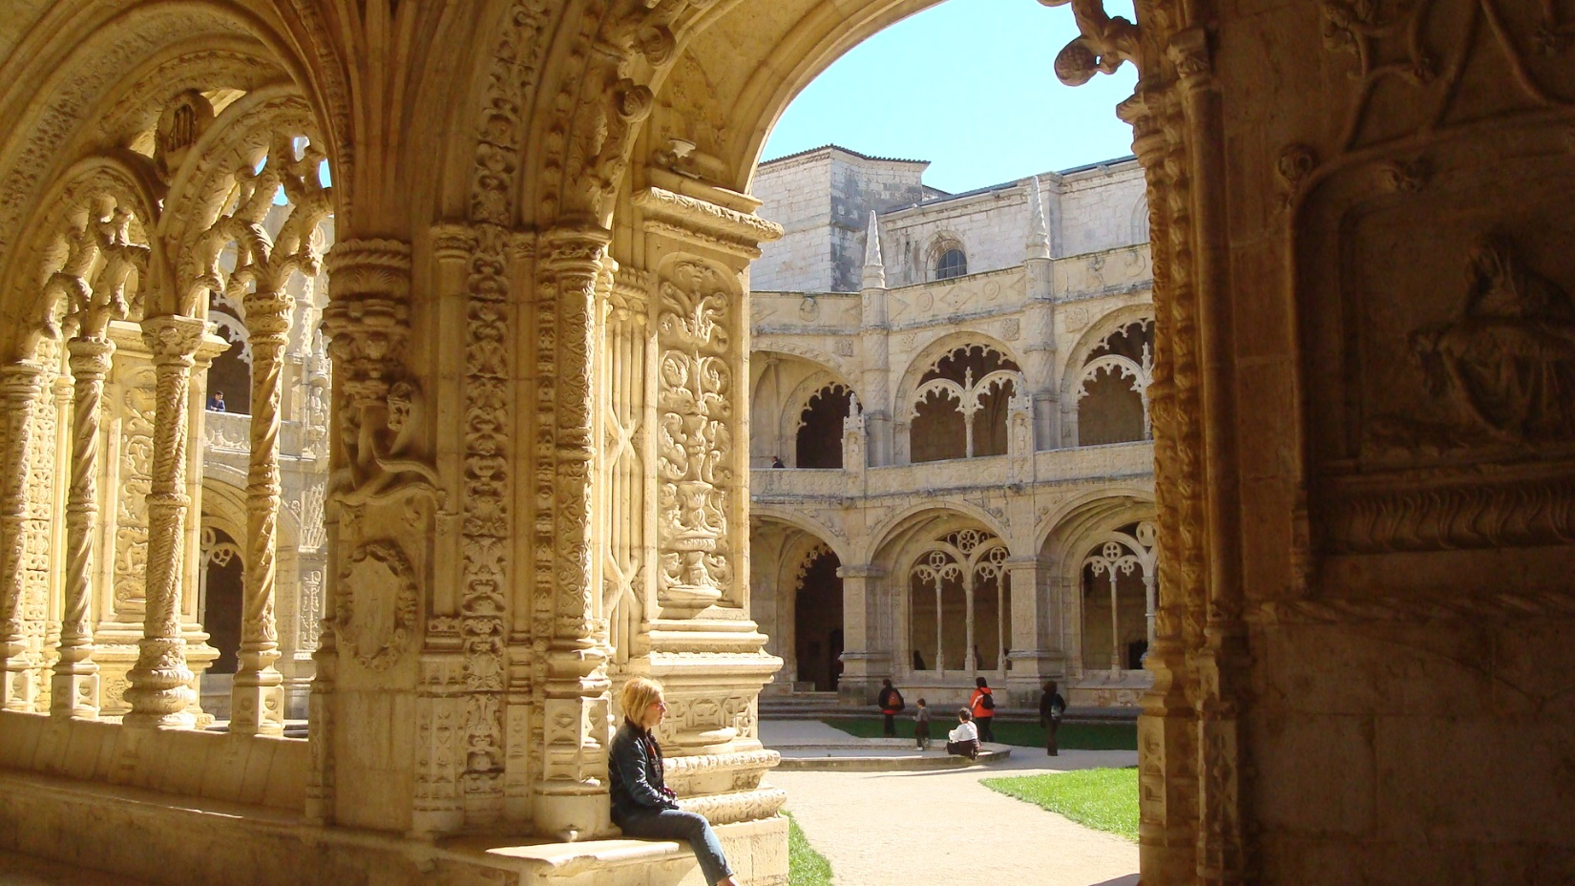

Slide 23
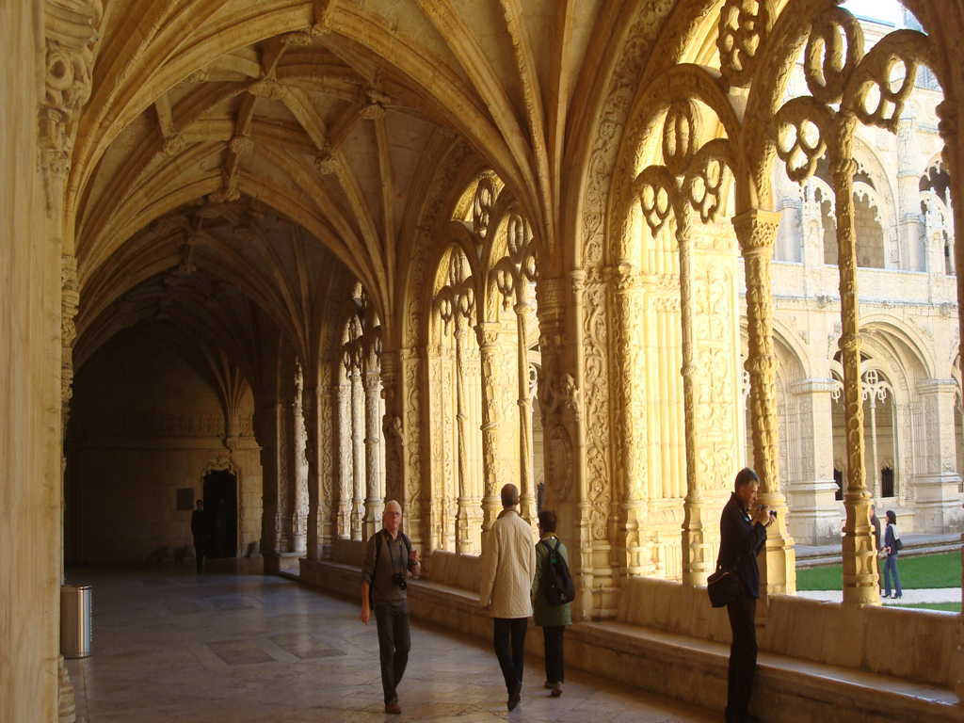
É o mais significativo monumento de Lisboa, integrado na zona de Belém, recebendo diariamente a visita de milhares de turistas nacionais e estrangeiros.

Slide 24
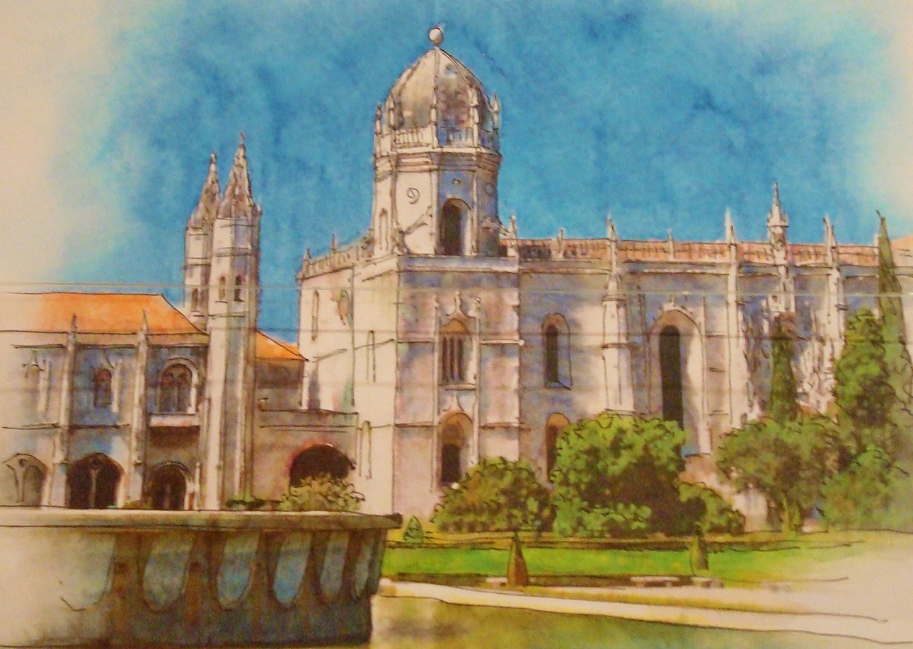
Património Mundial
da Humanidade
Em Portugal contam-se diversos monumentos e sítios que a raridade e o valor cultural ou natural que se lhes reconhece projetaram para a categoria de bens integrados na Lista do Património Mundial, reconhecidos pela UNESCO. O Mosteiro de Santa Maria de Belém, ou dos Jerónimos, como é mais conhecido, está nessa lista desde 1983.

Slide 25
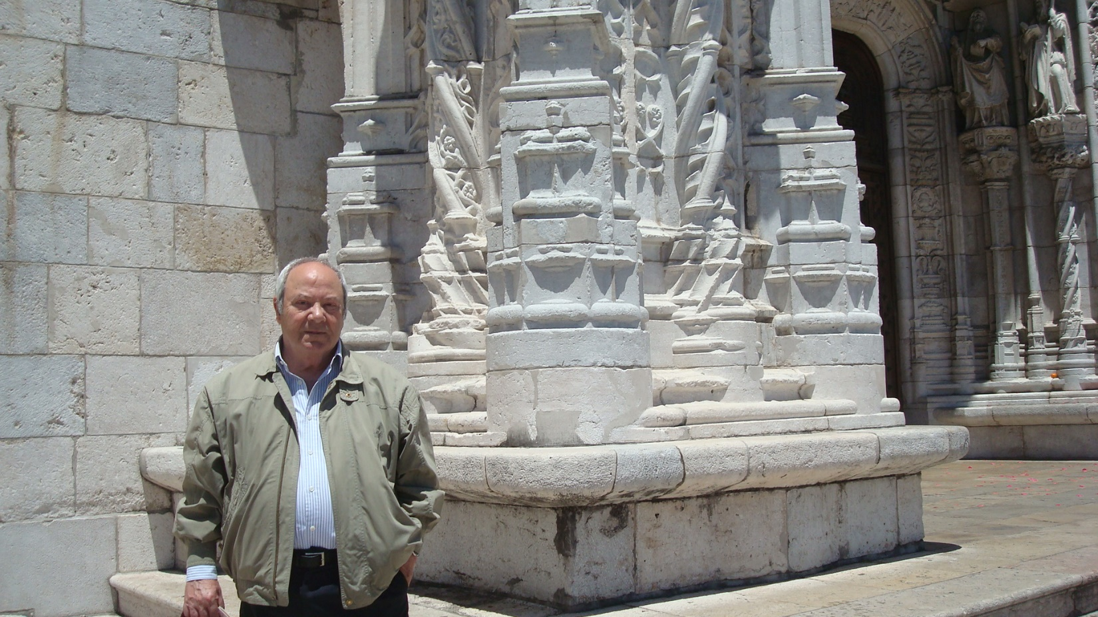
www.sergrasan.com
joaovieiraslides
Canção: “Amor a Portugal”, por Dulce Pontes Formatação e fotos de João Vieira
Abril / 2015

